Slide 1
المؤتمر العربي الخامس حول:
"التعليم العالي والتنمية المستدامة: دور الجامعات في تحقيق أهداف التنمية المستدامة."
خلال الفترة 10 - 11 سبتمبر 2023
القاهرة – جمهورية مصر العربية.

Slide 2
التعليم العالي والتحول الرقمي ...
رؤية استراتيجية لدعم متطلبات
التنمية المستدامة في الدول العربية
الأستاذ المتمرس الدكتور
صلاح عبدالقادر أحمد النعيمي
جامعة بغداد / كلية الإدارة والاقتصاد
المستشار السابق لوزارة التعليم العالي
جمهورية العراق

Slide 3
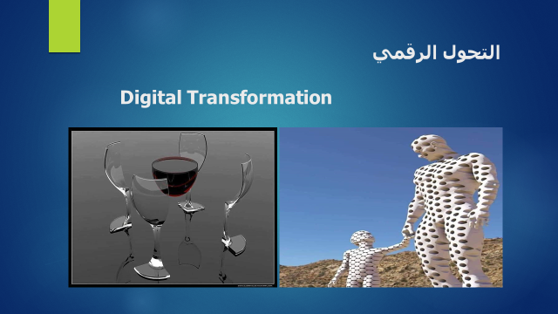

Slide 4


Slide 5
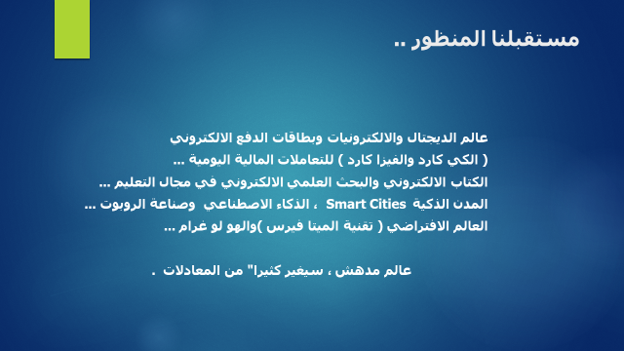

Slide 6
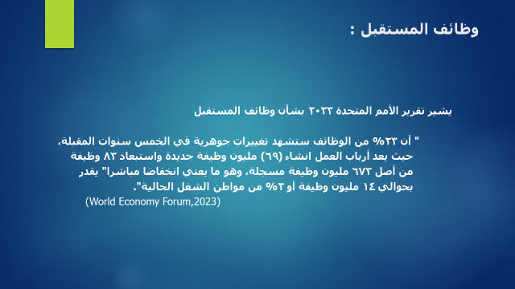

Slide 7


Slide 8


Slide 9


Slide 10


Slide 11


Slide 12


Slide 13


Slide 14
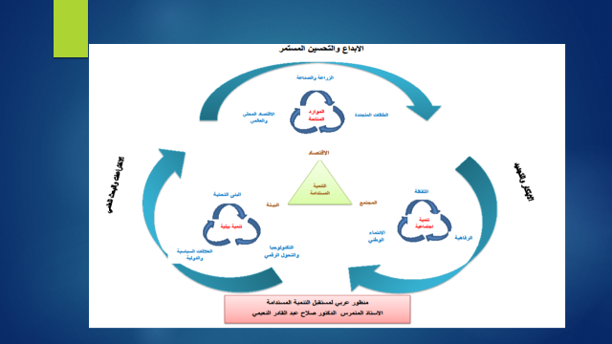

Slide 15
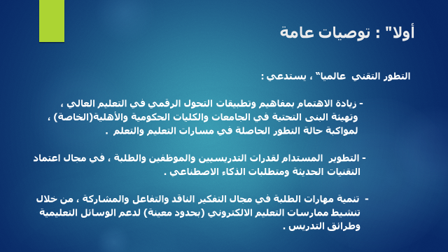

Slide 16
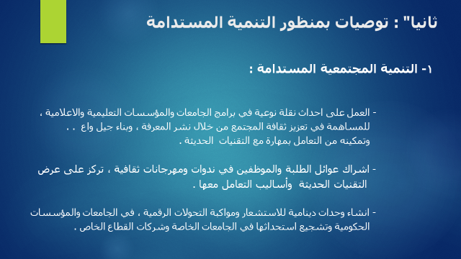

Slide 17
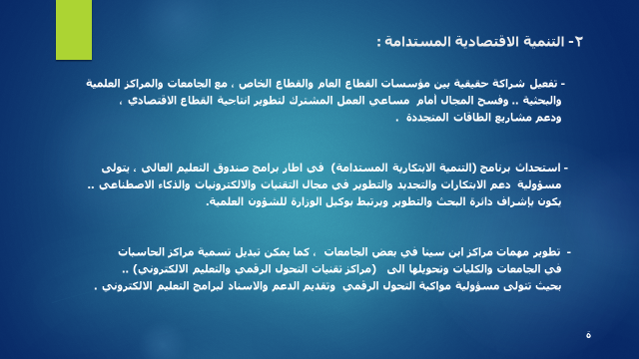

Slide 18
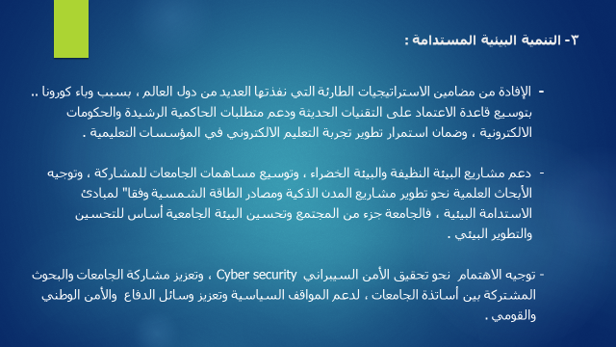

Slide 19


